Slide 1

Agua y Saneamiento
Código de Salud
Decreto 90-97
MSc. Ing. Esteban Piedra Santa A.
Departamento de Salud y Ambiente

Slide 2
Ministerio de Salud Pública y Asistencia Social
Rol en Agua Potable y Saneamiento
Rectoría del Sector Agua Potable y Saneamiento:
Entendida como “la conducción, regulación, vigilancia, coordinación y evaluación de las acciones de las entidades del mismo. También la función de formular, organizar, dirigir la ejecución de las políticas, planes y programas”.
Base Legal: Constitución Política de la República de Guatemala; Decreto número 90-97, Código de Salud; Decreto número 114-97, Ley del Organismo Ejecutivo; Acuerdo Gubernativo 418-2013, Se aprueba la Política Nacional del Sector de Agua Potable y Saneamiento, elaborada por el Ministerio de Salud Pública y Asistencia Social.

Slide 3
Política Nacional del Sector Agua Potable y Saneamiento,
Acuerdo Gubernativo 418-2013
I.
Ampliación de cobertura y mejora del funcionamiento de los servicios públicos de APS
Estructuración y fortalecimiento del Sector APS
II.
Vigilancia, monitoreo y mejoramiento de la calidad del agua y del saneamiento
IV.
Sistema de Información Nacional de APS
III.
Promover la participación comunitaria de mujeres y hombres, respetando las formas de organización de los pueblos indígenas
Fortalecimiento de las capacidades de los gobiernos municipales
V.
VI.
VII.
Promoción y gestión del conocimiento en agua potable y saneamiento
Notes:
Marco de rerefencias que establece las prioridades, estrategias y objetivos para lograr que la población cuente con servicios de aps adecuados, se han reunido en esta política impulsada por el MSPAS y elaborada por instituciones del sector.

Slide 4
Ministerio de Salud Pública y Asistencia Social
Rol en Agua Potable y Saneamiento
De acuerdo al Código de Salud, Decreto 90-97
Diseño, emisión, actualización, reajuste de los reglamentos y normas de aplicación nacional, en el sector agua potable y saneamiento.
Vigilar las acciones de las municipalidades y otros prestadores, públicos y privados, de los servicios de agua para consumo humano y de saneamiento, según la regulación y normativas existentes.
Emitir las autorizaciones sanitarias según lo establezcan la regulaciones y normativas.
Promover los servicios adecuados de agua potable y saneamiento, así como la calidad ambiental.

Slide 5
Reglamentos y Normativas
Agua Potable
Constitución Política de la República
Artículos 93 - 96
Código Municipal
Código de Salud
Decreto 90-97
Artículo 68
Competencias Municipales
Artículo 142
Ordenamiento Territorial
Artículo 79
Obligatoriedad
Municipal
Artículo 86
Normas
Artículo 87
Purificación
del Agua
Artículo 88
Certificado
de Calidad
Artículos 219-226
Infracciones y Sanciones
Desarrollo de Reglamentos y Normativas
AG 113-2009
Normas Sanitarias
AM 1148-09
Métodos Purificación
AG 178-2009
Certificado Proyectos
Acuerdo Gubernativo 418-2013
Política Nacional del Sector APS
COGUANOR
NTG 29001
AM 572-2011
Manual de Diseño Rural
AM 523-2013
Vigilancia y Control
AM 278-2004
PROVIAGUA
Artículo 22
Certificado

Slide 6

Enfoque de Salud en Todas las Políticas (STP)
1. Establecer redes nacionales multisectoriales gubernamentales y no gubernamentales
2. Promover el diálogo sobre las políticas que puedan repercutir sobre la salud.
3. Establecer las áreas de interés común entre los sectores
4. Determinar y priorizar los problemas de salud a nivel nacional, departamental y municipal
5. Establecer metas inmediatas y a mediano y a largo plazo.
6. Elaborar el proyecto con indicadores y metas comunes
7. Establecer la colaboración multisectorial.
8. Aumentar la participación de la sociedad civil y las comunidades en la formulación de políticas
9. Fortalecer los mecanismos de rendición de cuentas, seguimiento y evaluación

Slide 7
Actores en agua y saneamiento en Guatemala
MSPAS
Rector y regulador
SEGEPLAN
Planificación general
INFOM
Ejecutor de proyectos
Municipalidades
Prestadoras de servicios en AyS
Comunidades
Administradores a nivel local
ONGs y sector privado
Concesionarios
Asistencia técnica
Sistema de Naciones Unidas Cooperación internacional
MARN Regulación del recurso hídrico

Slide 8
Acciones prioritarias en Agua potable y saneamiento
Rectoría y administración del Agua y Saneamiento (AyS)
A través de la Dirección General y del DRPSA, la unidad de Agua y saneamiento en el MSPAS, responsable de llevar a cabo la aplicación de la rectoría y administración la gestión del agua potable en el país.
Coordinación y planificación intersectorial/territorial en AyS
Coordinar y planificar con otras instituciones las acciones en AyS, con enfoque territorial, en función de la Política nacional de AyS.
Priorización financiera de proyectos nacionales e internacionales de AyS
Priorización de proyectos, fondos e inversiones nacionales y externos en AyS, para canalizar los recursos financieros y fortalecer al MSPAS.
Calidad del agua
Fortalecimiento de la vigilancia de la calidad de los servicios de AyS.
Control de la calidad de los servicios ofrecidos por los prestadores.
Aplicación del régimen sancionatorio por incumplimiento de normativas.
Regulación de los servicios de AyS
Ventanilla única para la evaluación y certificación de proyectos de AyS
Impulsar Ley general de aguas y Ley de servicios de AyS, en coordinación con el MARN.
Establecimiento de un sistema único de información.

Slide 9
Importancia Estratégica de APS
Equidad en el acceso y gestión
Agua Potable y Saneamiento
Derecho Humano, equidad social y de género
Salud Pública
Seguridad Alimentaria y Nutricional
Educación y aspectos culturales
Pobreza
Oportunidad de
desarrollo económico
Reduce pobreza
Principal motor para disminuir enfermedades
Mejora las medidas de nutrición
Satisface necesidad de alimento
Impacto en las tasas de asistencia y permanencia

Slide 10
Reglamentos y Normativas
Saneamiento
Constitución Política de la República
Artículos 93 - 96
Código Municipal
Código de Salud
Decreto 90-97
Artículo 68
Competencias Municipales
Artículo 142
Ordenamiento Territorial
Artículo 96
Construcción de obras de tratamiento
Artículo 94
Norma Sanitaria
Artículo 97
Descarga de AR
Artículo 98
Autorización de Licencias Municipales
Artículos 99-100
Conexión y sistemas privados
Desarrollo de Reglamentos y Normativas
Guías Técnicas
Normas Sanitarias
Acuerdo Gubernativo 418-2013
Política Nacional del Sector APS
AG 509-2001
Desechos Hospitalarios
Articulo 106
Desechos Solidos Hospitalarios
Articulo 103
Disposición de Desechos Solidos
Artículo 104-105, 107-108
Desechos industriales, comercio, agropecuario

Slide 11
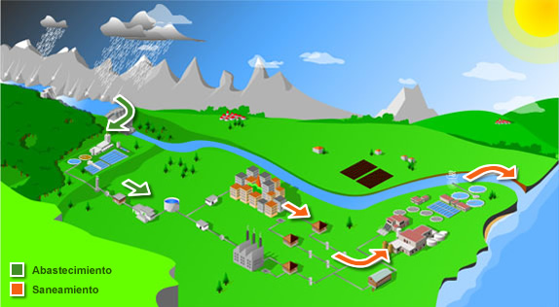

Slide 12
FUENTES DE DESCARGA DE AGUAS RESIDUALES
Doméstica
Industrial
Agrícola

Slide 13
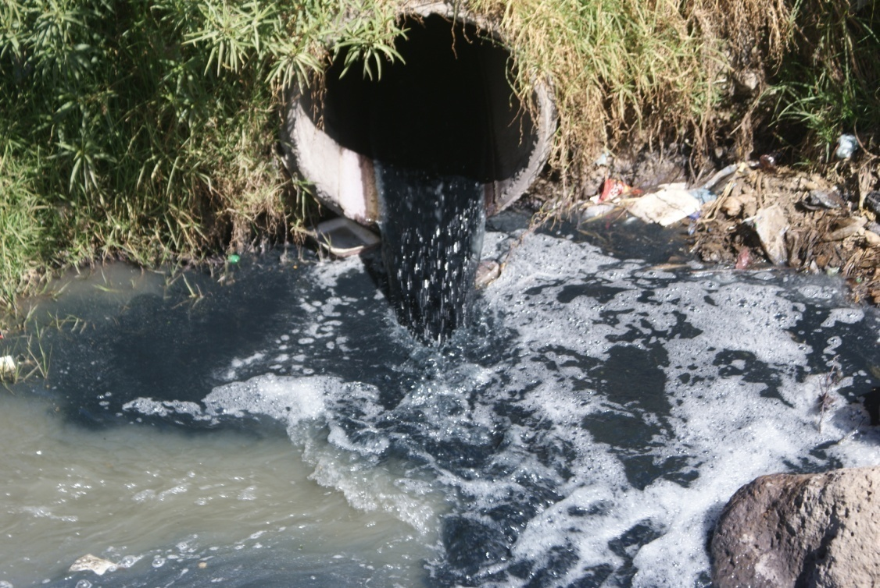
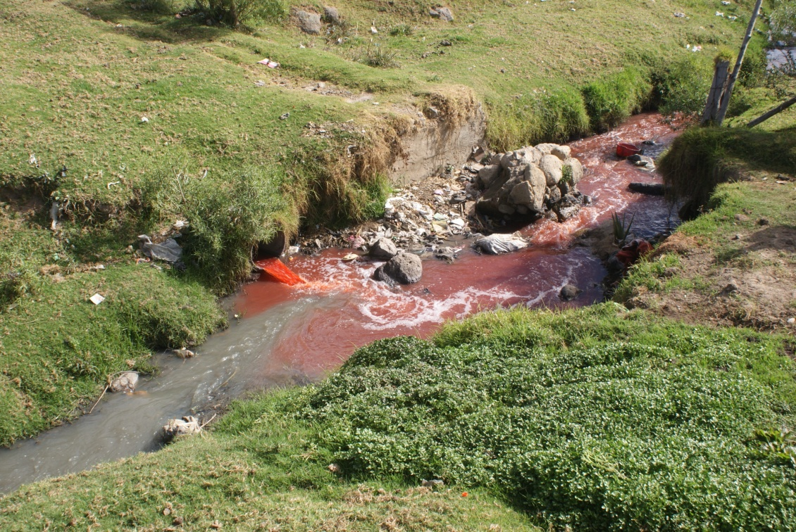
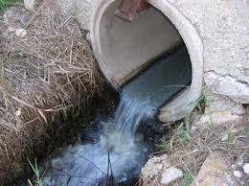
Calidad Ambiental
Art. 68-77

Slide 14
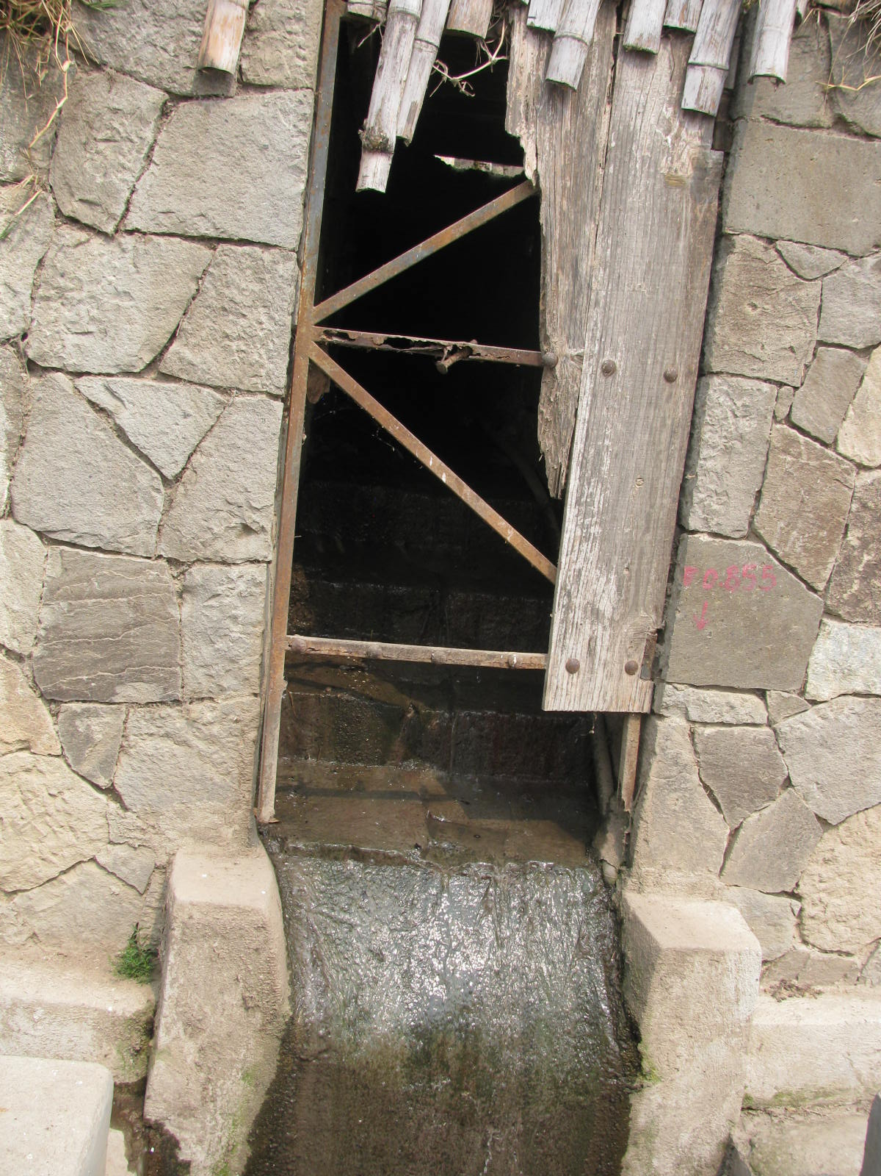
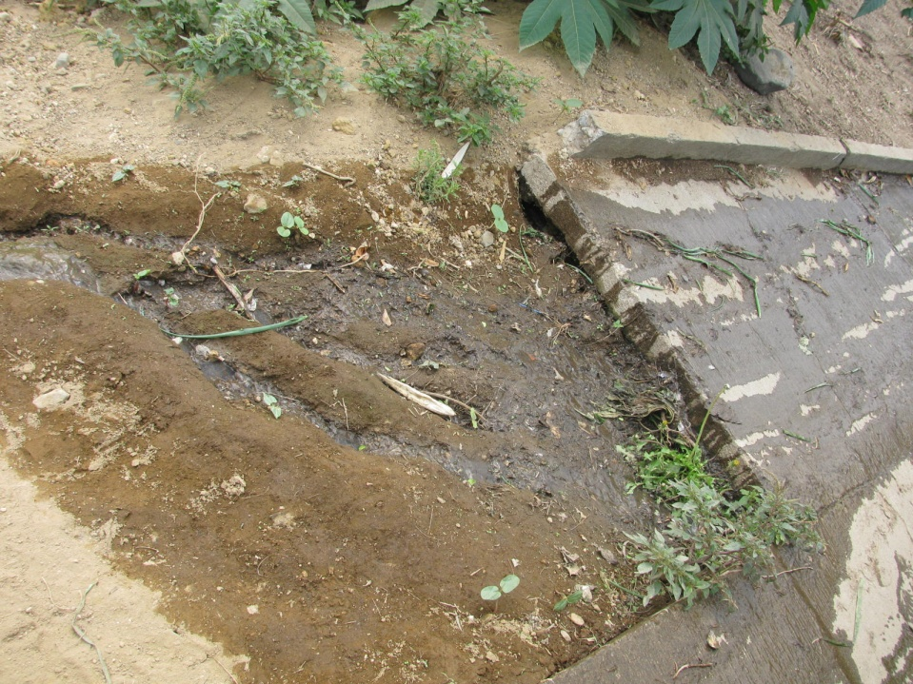
Aguas Residuales
Art. 92-101

Slide 15
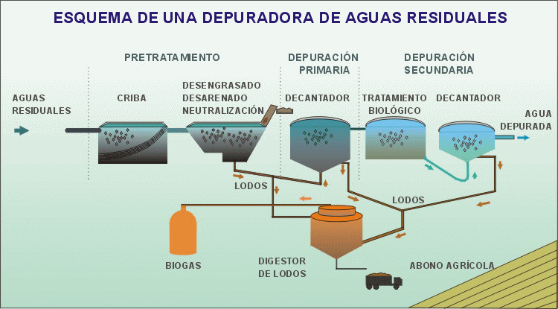
TRATAMIENTO DE LAS AGUAS RESIDUALES

Slide 16
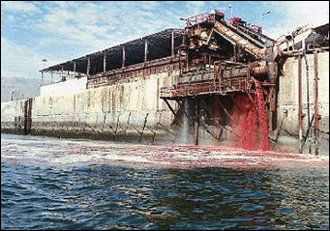
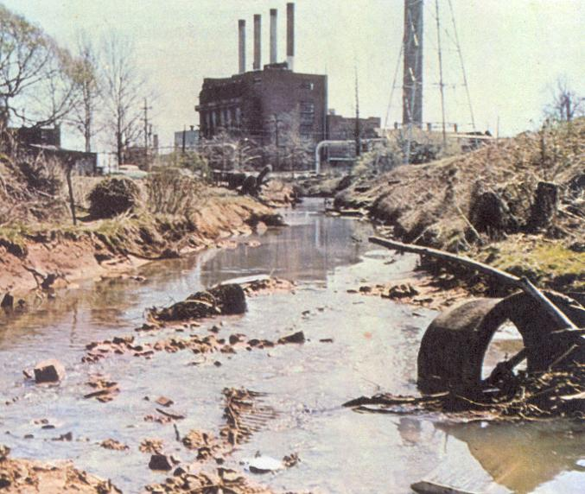
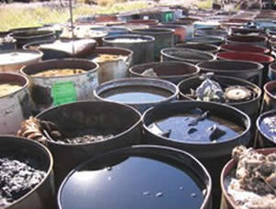
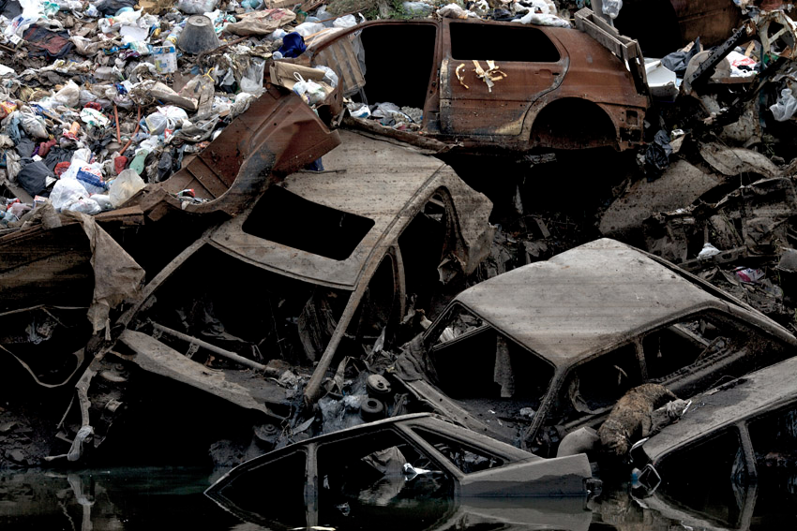
DESECHOS LIQUIDOS INDUSTRIALES

Slide 17
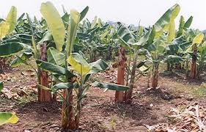
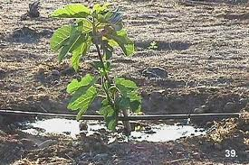

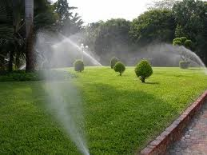
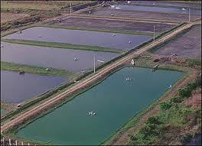
Coordinación interinstitucional en MARN, Insivumeh, MAGA, INFOM, Municipalidades, MEM
Riego agrícola y cultivos comestibles

Slide 18
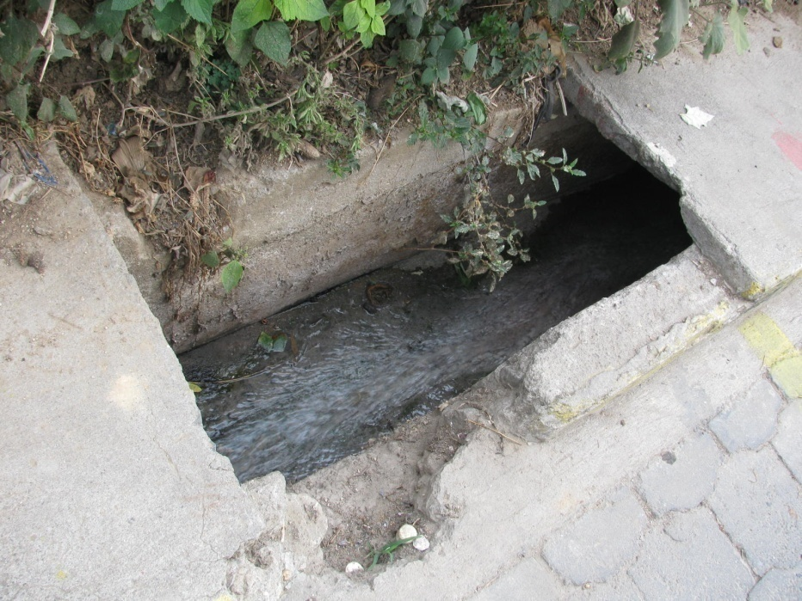
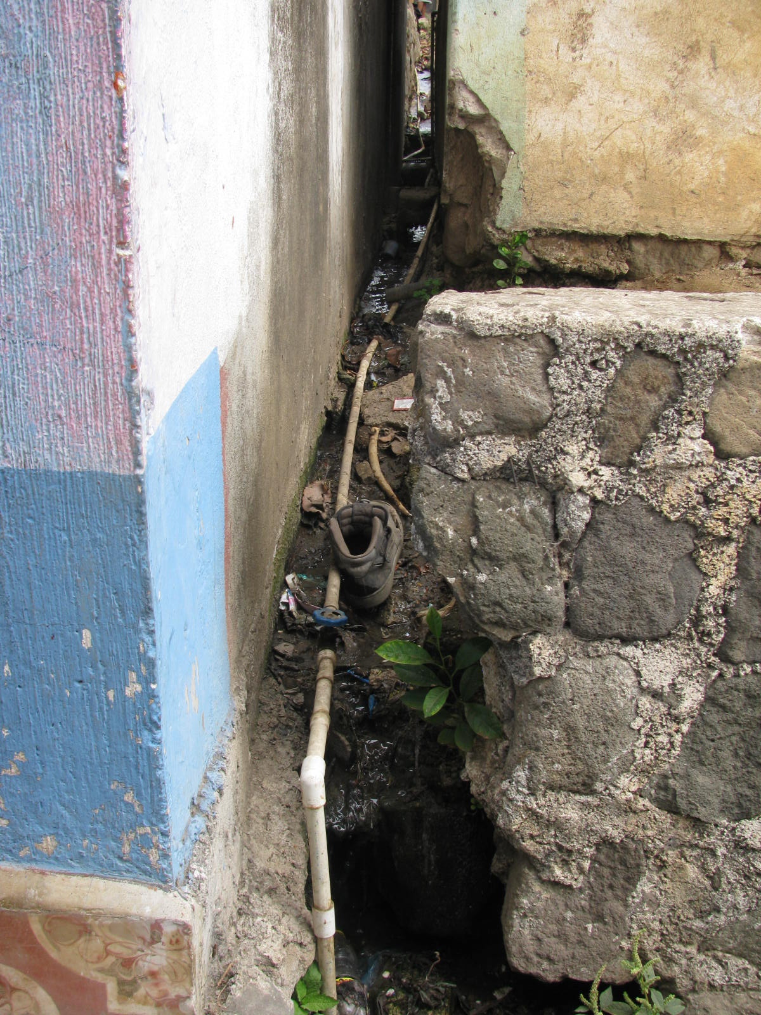
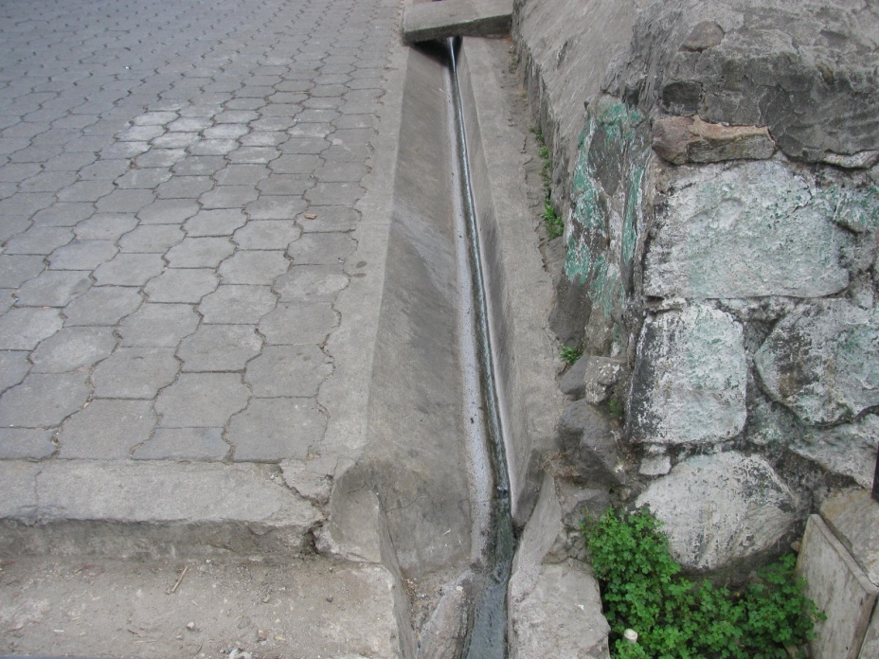

Slide 19
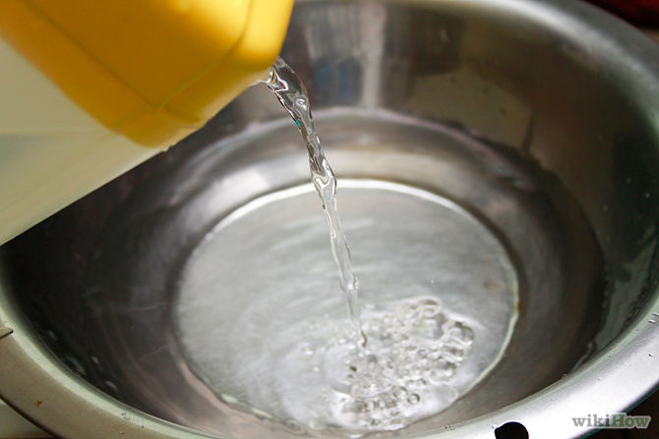
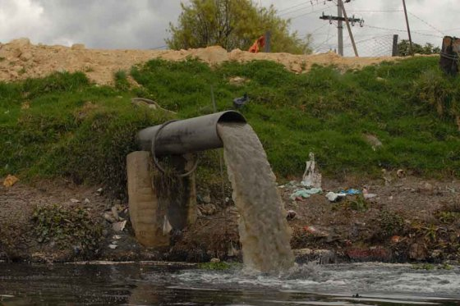
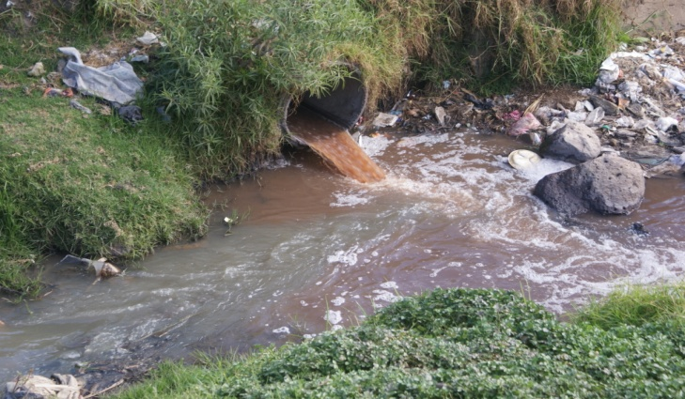
Agua potable
Art. 78-91
… Calidad del agua, es responsabilidad de todos

Slide 20
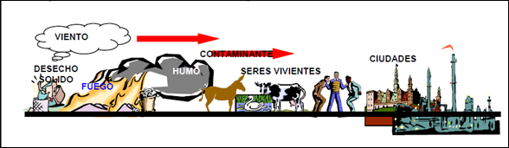
LOS DESECHOS SÓLIDOS

Slide 21
Clasificación:
AG. 509-2001
Código de Salud Art. 102-108
DSH
COMUNES
PELIGROSOS
ESPECIALES
BIOINFECCIOSOS
FARMACEUTICOS
INFECCIOSOS
QUIMICOS
PATOLÓGICOS
PUNZOCORTANTES

Slide 22
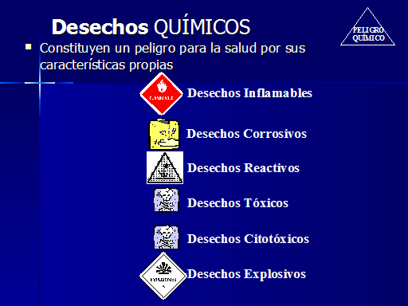

Slide 23
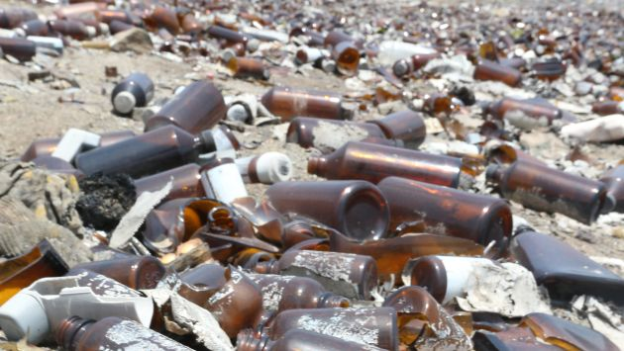
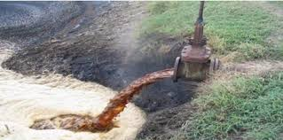
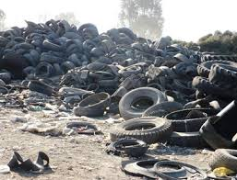




DESECHOS INDUSTRIALES:

Slide 24

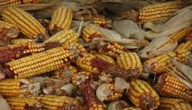
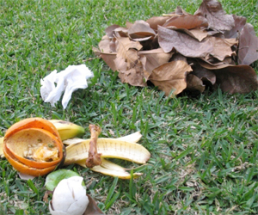
DESECHOS ORGÁNICOS:
VERDURAS, FRUTAS, CÁRNES.

Slide 25
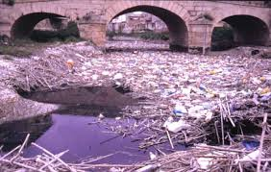
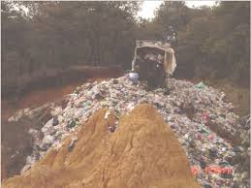
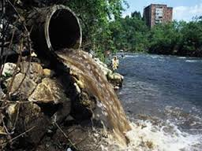
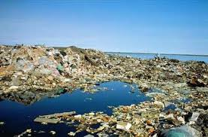
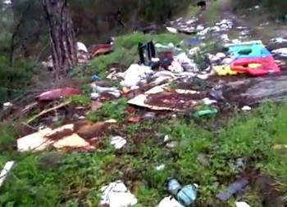
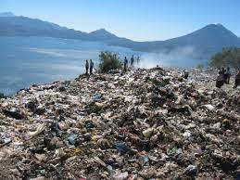
CIUDAD:
CUENCAS
Mares
BOSQUES
lagos
¿Cómo AFECTAN LA SALUD?

Slide 26
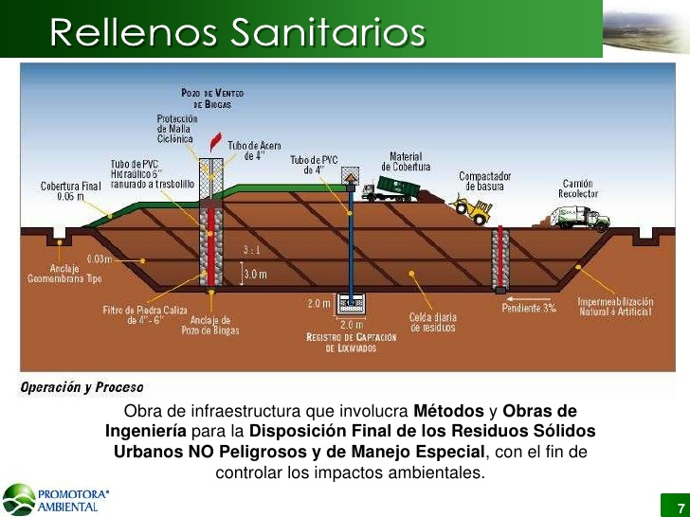

Slide 27
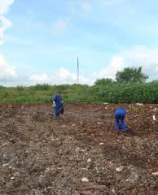
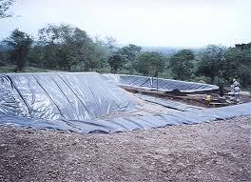
Diseño de rellenos sanitarios
Confinamiento o aislamiento

Slide 28
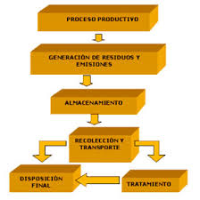
Tratamiento de desechos sólidos

Slide 29
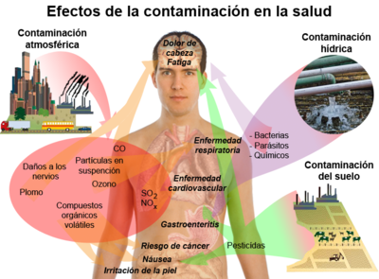

Slide 30
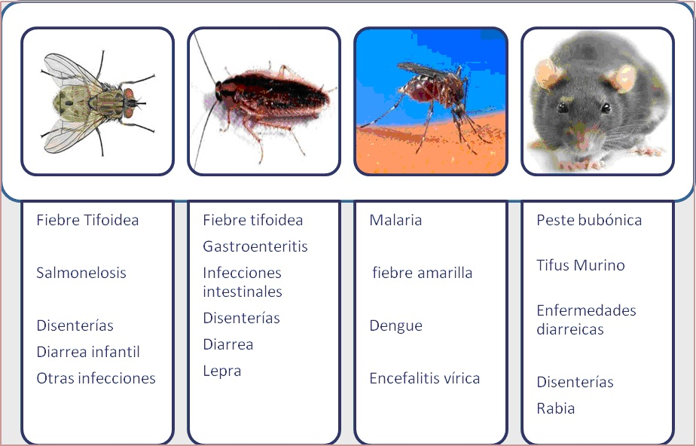
VECTORES

Slide 31
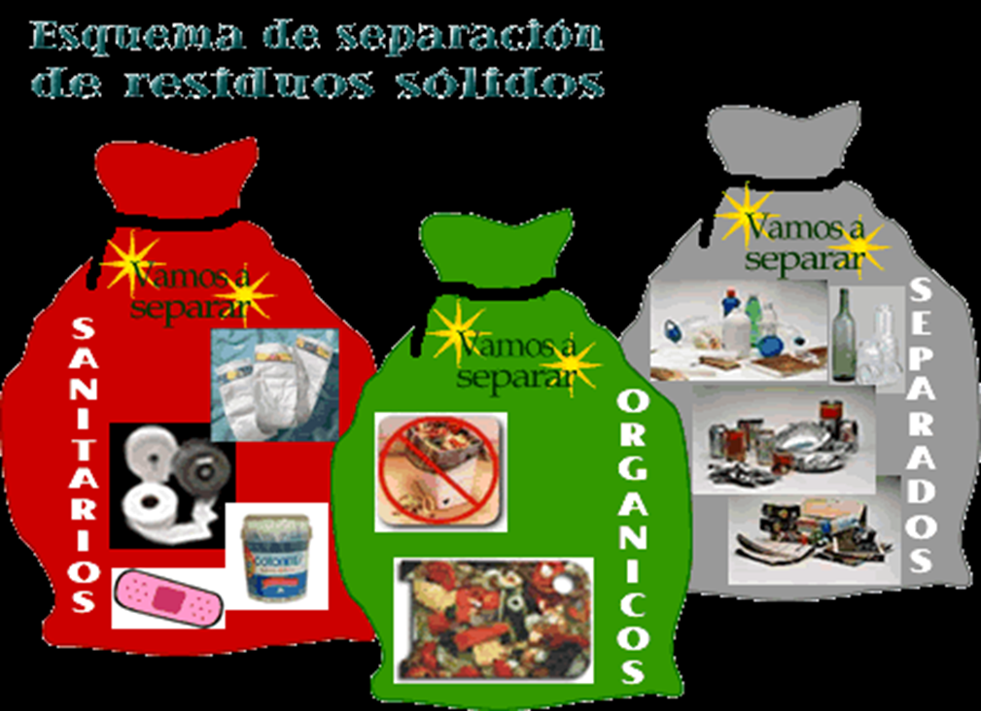
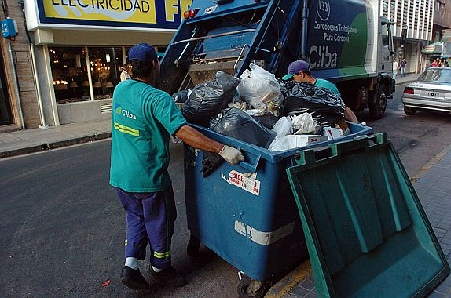
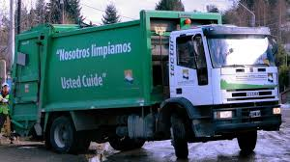
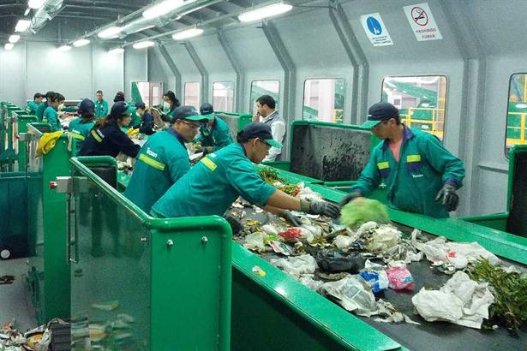
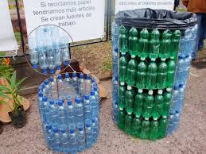
Separación
Recolección
transporte
recicladora
Reutilización

Slide 32
GRACIAS

